Slide 1



ỦY BAN NHÂN DÂN QUẬN LONG BIÊN
TRƯỜNG MẦM NON CHIM ÉN
Lĩnh vực phát triển nhận thức
LQVT
Sắp xếp theo quy tắc 2-1

Slide 2



Cô cho trẻ hát: “Nhà của tôi”

Slide 3

*Hoạt động 1: Ôn số lượng 1, 2
Bé hãy liệt kê những đồ vật có số lượng là 1

Slide 4

*Hoạt động 1: Ôn số lượng 1, 2
Bé hãy liệt kê những đồ vật có số lượng là 2

Slide 5



Bé hãy quan sát cách sắp xếp sau
1 bông hoa màu đỏ xen kẽ 1 bông hoa màu vàng, tạo thành chuỗi được lặp đi lặp lại nhiều lần gọi là cách xếp xen kẽ.

Slide 6
*Hoạt động 2: Dạy trẻ sắp xếp theo quy tắc 2-1
2 hoa vàng – 1 hoa đỏ

Slide 7
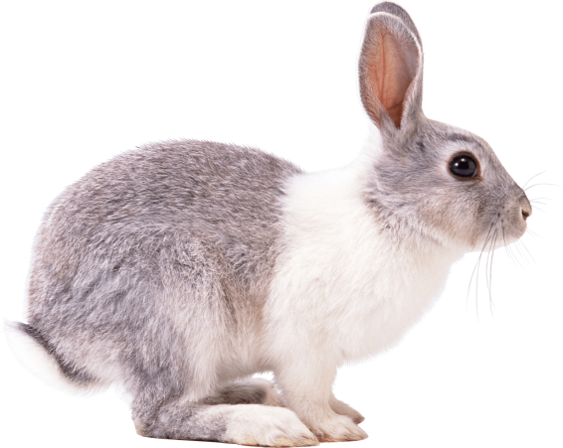
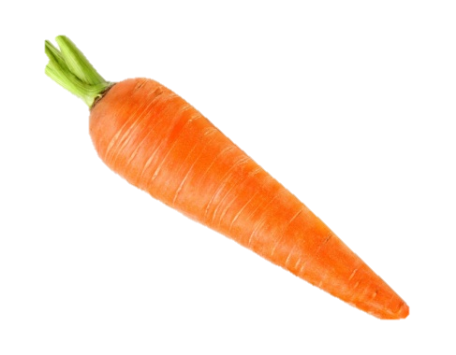
*Hoạt động 2: Dạy trẻ sắp xếp theo quy tắc 2-1
2 con thỏ – 1 củ cà rốt

Slide 8
- Hôm nay cô đã dạy các con cách xếp gì nào?
- Cô chốt lại: Vừa rồi các con đã được xếp xen kẽ theo một qui tắc 2-1

Slide 9
*Hoạt động 3: Luyện tập, củng cố
* Trò chơi 1: Ai nhanh trí

Slide 10
* Trò chơi 1: Ai nhanh trí
Trên bảng cô đã gắn các bông hoa, hình tròn nhưng có những bông hoa, hình tròn còn thiếu. Nhiệm vụ của các con là 2 đội lấy đúng bông hoa, hình tròn còn thiếu gắn lên bảng để tạo thành 1 chuỗi xếp xen kẽ theo một qui tắc. Thời gian là 1 bản nhạc nếu đội nào gắn đúng đội đó sẽ giành chiến thắng.

Slide 11
*Hoạt động 3: Luyện tập, củng cố
* Trò chơi 2: Bé khéo tay

Slide 12
* Trò chơi 2: Bé khéo tay
Cô chia lớp mình thành 2 nhóm chơi và cô đã chuẩn bị cho mỗi nhóm những chiếc mũ, chân váy. Nhiệm vụ của các nhóm là phải đi lên lấy đồ dùng cô đã chuẩn bị cho các con để trang trí lên chiếc mũ, chân váy tạo thành một chuỗi xếp xen kẽ theo quy tắc. Thời gian là một bản nhạc.

Slide 13



Thank you

